Slide 1
Mini projet - AWS
Alexandre LE PHILIPPE Elouan TEISSERE Hippolyte REQUET Alann MORTREUIL
15/11/2024 – M2 Cyber
Notes:
Alann

Slide 2
Sommaire
Introduction
Partie 1 : Automatiser le montage d’un Cloud Privé Virtuel
Partie 2 : Analyse du trafic réseau
Conclusion
Notes:
Alann

Slide 3

Partie 1
Automatiser le montage d’un Cloud Privé Virtuel (VPC)
Notes:
Alann

Slide 4
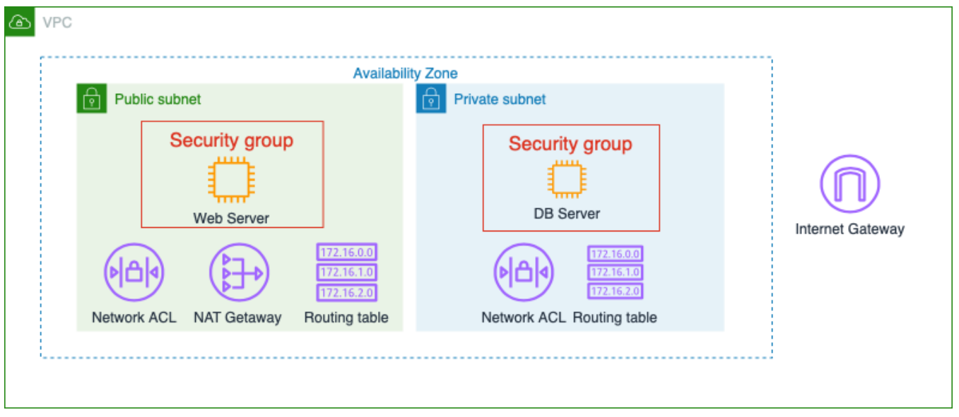
Partie 1 : Automatiser le montage d’un VPC
Notes:
Hippo

Slide 5
Partie 1 : Automatiser le montage d’un VPC
Script Python
Userdata (python)
Montage server web
Montage base de données
Permet de lancer une fois les scripts au démarrage en mode root
On envoie tout dans la variable et ça configure les serveurs
Notes:
Elouan

Slide 6
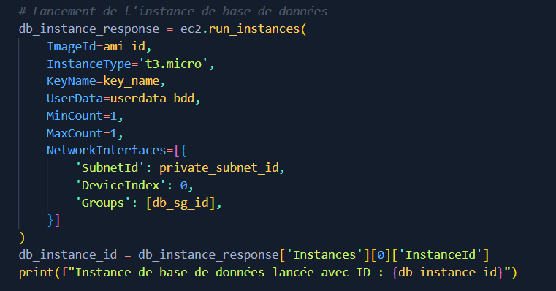
Notes:
Elouan

Slide 7
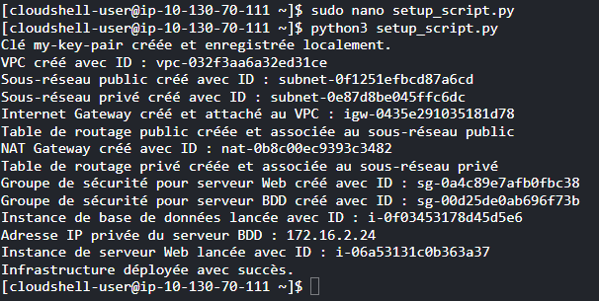
Notes:
Hippo

Slide 8
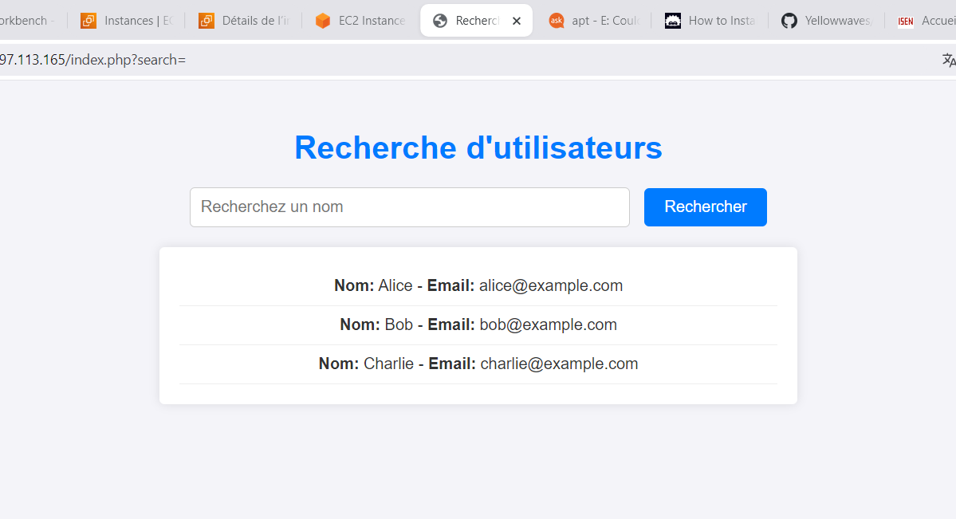
Notes:
Hippo

Slide 9

Partie 2
Analyse du trafic réseau
Notes:
Alann

Slide 10
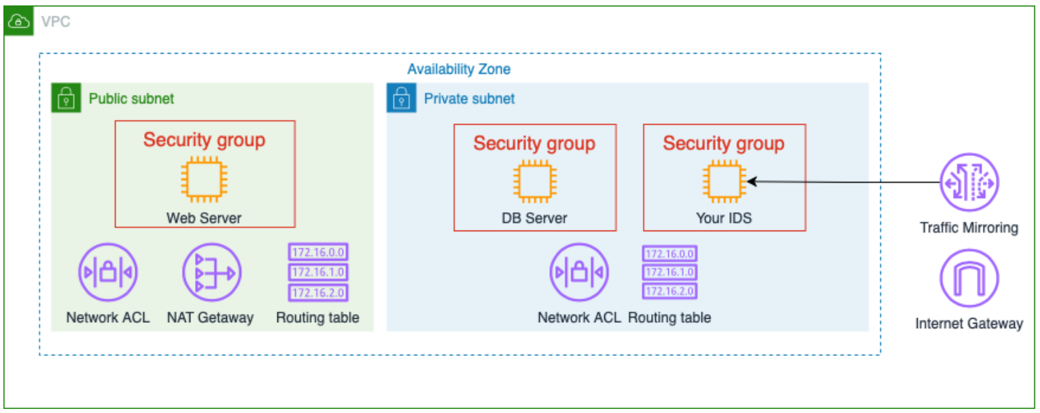
Partie 2 : Analyse du trafic réseau
Notes:
Alann

Slide 11
Partie 2 : Analyse du trafic réseau
Installation de Snort (IDS)
Scripts bash
Configuration de Snort (pour analyser le trafic réseau)
Configuration interface web
Miroring service
Depuis la console AWS
→ Mise en miroir sur le VPC
Notes:
Alann

Slide 12
Partie 2 : Analyse du trafic réseau
Installation de Snort (IDS)
Scripts bash
Configuration de Snort (pour analyser le trafic réseau)
Configuration interface web
Miroring service
Depuis la console AWS
→ Mise en miroir sur le VPC
Grâce aux ENI des instances
Création de filtres et cibles pour la mise en miroir
Création de session
Notes:
Alann

Slide 13
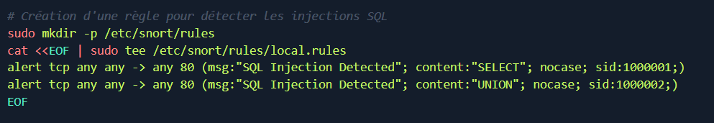
Création de rules
Notes:
Elouan

Slide 14
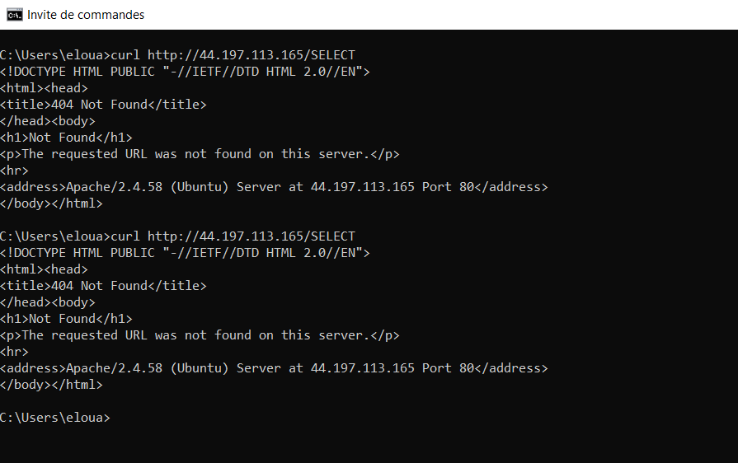
Notes:
Elouan

Slide 15
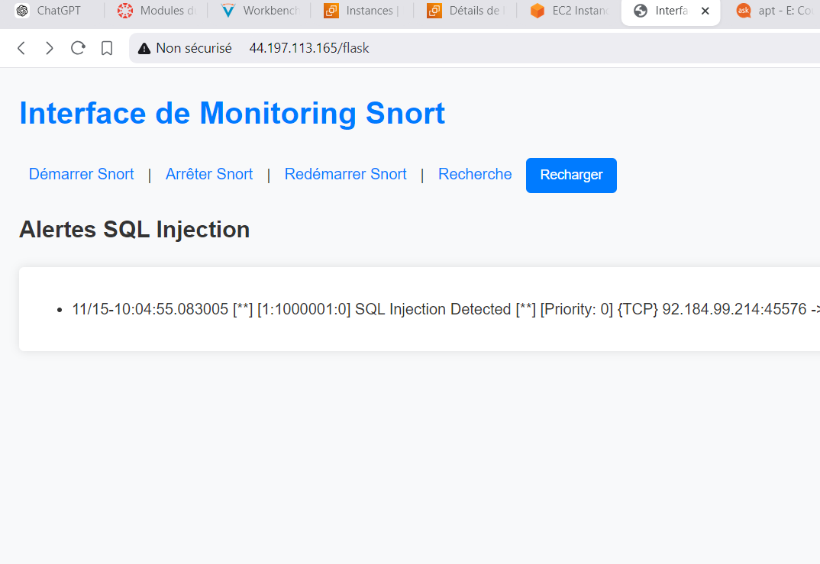
Notes:
Elouan

Slide 16
Création instance EC2 IDS
Notes:
Alex

Slide 17
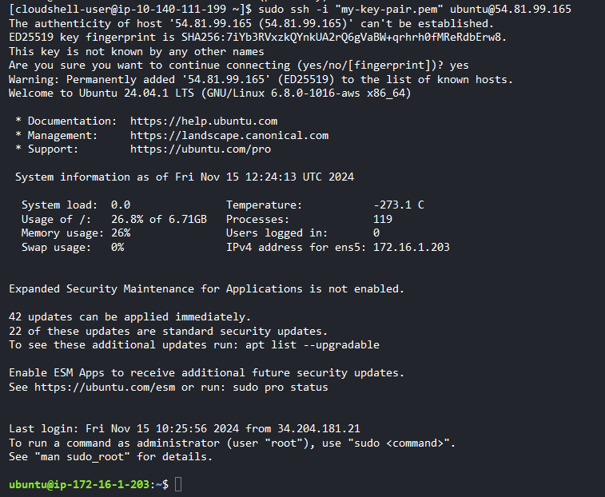
Connexion ssh de l'instance WEB à IDS
Notes:
Alex

Slide 18
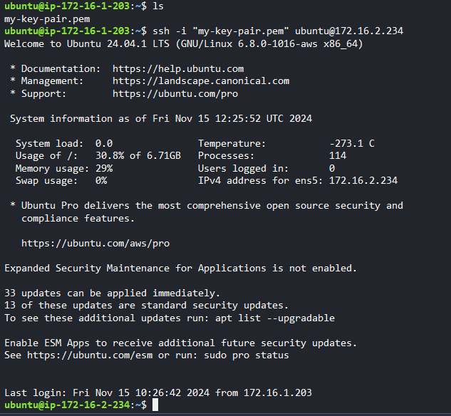
Connexion ssh de l'instance WEB à IDS
Notes:
Alex

Slide 19
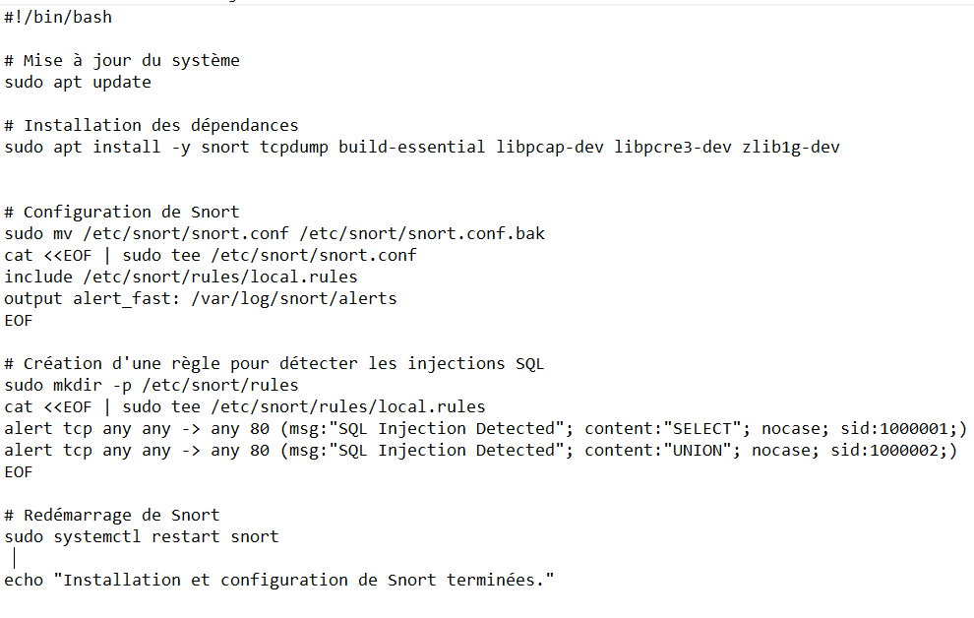
Script ids
Notes:
Alex

Slide 20
PORT MIRRORING - Filtres
Création des filtres :
Notes:
Alex

Slide 21
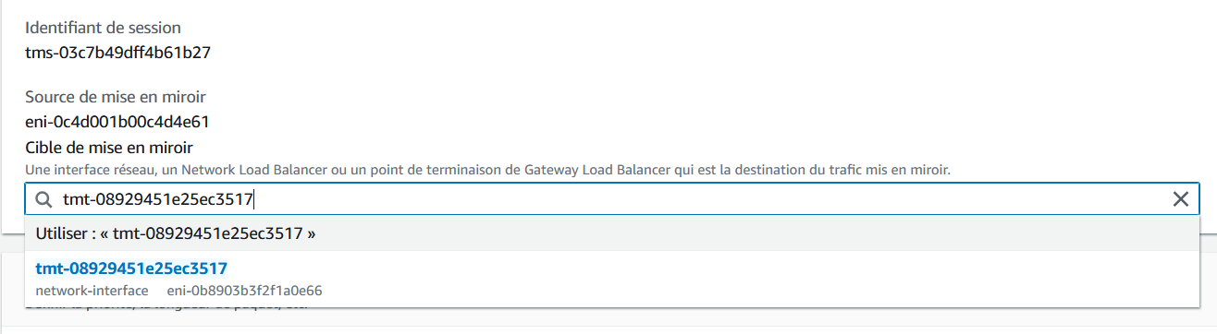
PORT MIRRORING – CIBLE ET SOURCE
On récupère les ENI de l'instance EC2 WEB et IDS.
ENI de l'IDS pour créer la cible du port mirroring
ENI WEB pour la source
Notes:
Alex

Slide 22
Conclusion

Slide 23
Conclusion
Objectifs | Avancement
Automatiser le montage d’un VPC | OK
Automatiser l’implémentation d’EC2s | OK
Installation et configuration d’un IDS | OK
Mise en place du Mirroring service | En cours
BONUS : SCRIPT Automatique | OK
BONUS : Interface Web IDS | OK
Notes:
Tout le monde

Slide 24
Merci !
15/11/2024 – M2 Cyber
Alexandre LE PHILIPPE Elouan TEISSERE Hippolyte REQUET Alann MORTREUIL

